Slide 1
Java
创建图形用户界面
Creating User Interfaces

Slide 2
内容
图形编程概述
AWT概念
AWT容器和布局管理器
AWT基本组件
事件监听模式及事件分类
轻量级界面架构：Swing

Slide 3
概述
Java GUI的发展
AWT (Java 1.0)
AWT (Abstract Window Toolkit): 抽象窗口工具包
概念→设计→实现 (about 1 month)
字体设计(四种), 界面显示(二流水准)
Swing (Lightweight Components, Java 1.1)
"Swing" was the code name of the project that developed the new components
Swing API (附加包, Add-on package)
JFC (Java 2)
JFC (Java Foundation Classes): Java基础类
JFC encompass a group of features to help people build graphical user interfaces (GUIs).
JFC 是指包含在 Java 2 平台内的一整套图形和用户界面技术
JFC was first announced at the 1997 JavaOne developer conference

Slide 4
概述
JFC (Java Foundation Classes)
AWT (Abstract Window Toolkit)
一些用户界面组件 (Component)
事件响应模型 (Event-handling model)
布局管理器 (Layout manager)
Swing Components (Swing组件, JFC的核心)
a set of GUI components with a pluggable look and feel (包括已有的AWT组件(Button、Scrollbar、Label等)和更高层的组件 (如tree view、list box、tabbed panes等)
The pluggable look and feel lets you design a single set of GUI components that can automatically have the look and feel of any OS platform (Microsoft Windows, Solaris, Macintosh).
基于Java 1.1 Lightweight UI Framework
Notes:
Java对GUI的支持：
AWT (Abstract window toolket)
界面元素基于本地系统对等体的实现。具有移植方面的局限性，各平台上的组件行为差异，及丰富程度不同等。
Swing
Java第二代图形用户界面组件包，其组件是Java自行绘制
(Light Weight)，不依赖本地系统，元素更丰富,具有LookandFeel。
Swing并非完全替代AWT,而是建立在AWT的核心机制之上，Swing仍然使用AWT的事件模型等。

Slide 5
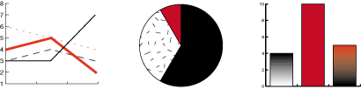

概述
JFC (Java Foundation Classes)
Java 2D (advanced 2D graphics and imaging)
Graphics?
Imaging?
Print Service
打印文档、图形、图像
设定打印属性和页面属性
发现打印机 (IPP, Internet Printing Protocol)

Slide 6
概述
JFC (Java Foundation Classes)
Input Method Framework
text editing components to communicate with input methods and implement a well-integrated text input user interface
用Java语言开发输入法
Accessibility: 辅助功能,帮助伤残人士
screen readers, speech recognition systems, refreshable braille displays
Drag & Drop
Drag and Drop enables data transfer both across Java programming language and native applications, between Java programming language applications, and within a single Java programming language application.

Slide 7
概述
Java FX
2008年12月05日发布1.0 技术的正式版
从 JDK 7u6 开始，JavaFX 被内置到 Java SE中；从Java8开始，JavaFX 版本更新为JavaFX8。
Java针对RIA（Rich Internet Application）的开发包
支持css,javascript等解析
图形渲染硬件加速
3D图像处理能力
高性能多媒体引擎
参考：http://www.javafxchina.net
https://www.oracle.com/technetwork/cn/java/javafx/samples/index.html
https://code.makery.ch/zh-cn/library/javafx-tutorial/

Slide 8
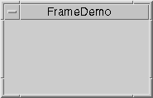
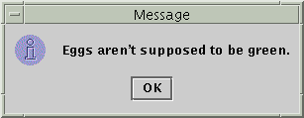
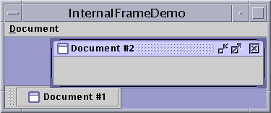
图形用户界面的构成
什么是组件?
构成图形用户界面的元素，拿来即用
用图形表示(能在屏幕上显示，能和用户进行交互)
Button、Checkbox、Scrollbar、Choice、Frame

Slide 9
图形用户界面的构成
一些特定的Java类
java.awt包
javax.swing包
容器组件(Container): 可包含其他组件
顶层容器: Applet, Dialog, Frame, Window
一般用途容器: Panel, ScrollPane
特定用途容器: InternalFrame
非容器组件: 必须要包含在容器中
Button, Checkbox, Scrollbar, Choice, Canvas

Slide 10
图形用户界面的实现
选取组件
设计布局
响应事件
应用原则
Swing比AWT提供更全面、更丰富的图形界面设计功能
Java 平台支持AWT组件，但鼓励用Swing组件
主要讲述AWT和Swing的图形界面设计

Slide 11


图形用户界面的实现
import java.awt.*;
import java.awt.event.*;
public class HelloWorldAWT {
public static void main(String[] args) {
Frame f = new Frame("AWT1");
Label label = new Label("Hello!");
f.add(label);
f.addWindowListener(new WindowAdapter() {
public void windowClosing(WindowEvent e)
{ System.exit(0); }
});
f.setSize(200, 200); f.setVisible(true);
}
}
简单实例
import javax.swing.*;
import java.awt.event.*;
public class HelloWorldSwing {
public static void main(String[] args) {
JFrame f = new JFrame(“Swing1");
JLabel label = new JLabel("Hello!");
f.getContentPane().add(label);
f.addWindowListener(new WindowAdapter() {
public void windowClosing(WindowEvent e)
{ System.exit(0); }
});
f.setSize(200, 200); f.setVisible(true);
}
}

Slide 12
抽象窗口工具包
图形用户界面(GUI)可以响应用户的操作(键盘鼠标等设备输入)。
抽象窗口工具包(AWT)是一组Java类，此组Java类允许创建图形用户界面(GUI)。
AWT提供用于创建生动而高效的GUI的各种组件。

Slide 13
java.awt 包中的类体系结构
Component
Button
Checkbox
Container
Choice
Canvas
Label
TextComponent
Panel
Window
TextArea
TextField
Applet
Frame
Dialog

Slide 14
[1]
容器与布局管理
Java

Slide 15
概述
容器
可包含其他组件和容器
Container类的子类
无边框容器: Panel, Applet
有边框容器: Window, Frame, Dialog, FieldDialog
可自动处理滚动操作的容器: Scrollpane
Container
Panel
ScrollPane
Window
Frame
Dialog
Applet
FileDialog

Slide 16
容器
可以存放组件的区域，可在容器上进行绘制和着色
java.awt包中的Container类可直接或间接派生出两个常用容器：框架（Frame类）和面板（Panel类）。
框架是一个带有边框的独立的窗口。
面板是包含在窗口中的一个不带边框的区域。

Slide 17
容器
常用方法
添加组件: add()
获取制定的组件
getComponent(int x, int y)
getComponent(int index)
从容器中移出组件
remove(Component c)
remove(int index)
removeAll()
设置容器布局: setLayout()

Slide 18
容器 – 框架
框架是独立于Applet和浏览器的一个窗口。
可以通过以下任一构造函数来创建：
Frame():创建一个不含标题的标准窗口
Frame(String Title): 创建一个含有标题的窗口，这个标题是由参数title指定的。
当一个Frame窗口被创建以后，需要调用setSize()方法来设置窗口的大小，并调用setVisible()来显示窗口。

Slide 19
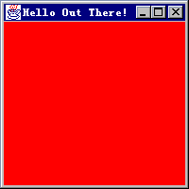
import java.awt.*;
public class MyFrame extends Frame{
public static void main(String args[ ]){
MyFrame fr = new MyFrame("Hello Out There!");
fr.setSize(200,200);
fr.setBackground(Color.red);
fr.setVisible(true);
}
public MyFrame (String str){
super(str);
}
}

Slide 20
容器 - 面板
面板不是一个单独的窗口，它只是包含在窗口中的一个区域。
面板是可以将许多组件组合起来的一种容器。
最简单的创建面板的方式就是通过面板的构造函数 Panel() 来进行。
必须将面板添加到窗体中。

Slide 21
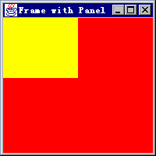
import java.awt.*;
public class FrameWithPanel extends Frame{
public FrameWithPanel(String str){
super(str);
}
public static void main(String args[]){
FrameWithPanel fr =
new FrameWithPanel("Frame with Panel");
Panel pan=new Panel();
fr.setSize(200,200);
fr.setBackground(Color.red);
fr.setLayout(null);
pan.setSize(100,100);
pan.setBackground(Color.yellow);
fr.add(pan);
fr.setVisible(true);
}
}

Slide 22
布局管理器
用户界面上的组件可以按不同方式排列。
Java使用布局管理器来管理这些排列方式。
每当需要重新调整屏幕大小或重新绘制屏幕上任一项目时，就要用到布局管理器。
AWT提供一组用来进行布局管理的类，称为布局管理器或布局。所有布局都实现 LayoutManager接口。

Slide 23
布局类型
Java中的常用布局类型包括以下几种：
FlowLayout（流式布局）
BorderLayout （边界布局）
GridLayout（网格布局）
GridBagLayout（网格包布局）
CardLayout （卡片布局）

Slide 24
为容器设置布局
布局管理器(LayoutManager)指的是FlowLayout,BorderLayout等类的对象；
调用容器对象的setLayout(LayoutManager lm)方法，即可为容器设置不同的布局；
利用多种复杂布局的组合，总可以达到你想要的效果。

Slide 25
FlowLayout
左上角
流布局是面板的默认布局管理器
依次排序的组件
右下角
垂直或水平间距
容器

Slide 26
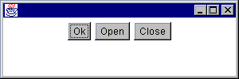
import java.awt.*;
public class myButtons{
public static void main(String args[])
{
Frame f = new Frame();
f.setLayout(new FlowLayout());
Button button1 = new Button("Ok");
Button button2 = new Button("Open");
Button button3 = new Button("Close");
f.add(button1);
f.add(button2);
f.add(button3);
f.setSize(300,100);
f.setVisible(true);
}
}

Slide 27
BorderLayout
North
上边的组件
左
边
的
组
件
右
边
的
组
件
West
CENTER
East
容器
下边的组件
South

Slide 28
BorderLayout
Window，Frame和Dialog的缺省布局管理器。BorderLayout布局管理器包括5个区域：North，South，East，West和Center。添加组件时,必须指明添加位置.否则无法显示.

Slide 29
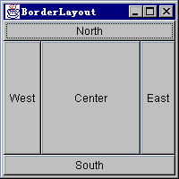
import java.awt.*;
public class buttonDir{
public static void main(String args[]){
Frame f = new Frame("BorderLayout");
f.setLayout(new BorderLayout());
f.add("North", new Button("North"));
f.add("South", new Button("South"));
f.add("East", new Button("East"));
f.add("West", new Button("West"));
f.add("Center", new Button("Center"));
f.setSize(200,200);
f.setVisible(true);
}
}

Slide 30
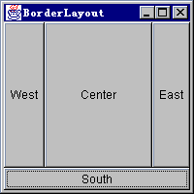
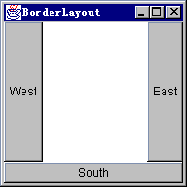
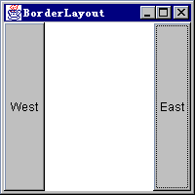

Slide 31
GridLayout
指定网格中的行数和列数，创建网格布局
列
组件大小相同
重新调整组件大小
以适合各自的单元
行

Slide 32
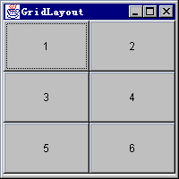
GridLayout
使容器中各个组件呈网格状布局。从上到下,从左到右一次排列.
import java.awt.*;
public class ButtonGrid {
public static void main(String args[]) {
Frame f = new Frame("GridLayout");
f.setLayout(new GridLayout(3,2));
f.add(new Button("1"));
f.add(new Button("2"));
f.add(new Button("3"));
f.add(new Button("4"));
f.add(new Button("5"));
f.add(new Button("6"));
f.setSize(200,200);
f.setVisible(true);
}
}

Slide 33
GridBagLayout
组件大小不必相同
组件按行和列排列
放置顺序不一定为从左至右和由上至下
通过使用以下语法容器可获得 GridBagLayout：
GridBagLayout gb=new GridBagLayout();
ContainerName.setLayout(gb);
要使用此布局，必须提供各组件的大小和布局等信息。
GridBagConstraints 类中包含 GridBagLayout 类用来定位及调整组件大小所需的全部信息。

Slide 34
GridBagConstraints 类
成员变量列表：
gridx, gridy : 指定组件放置于哪个单元中
gridwidth, gridheight : 指定组件将占用多少行和多少列
weightx, weighty : 指定在一个 GridBagLayout 中应如何分配空间,这些变量的缺省值为 0
ipadx, ipady : 指定组件的高度和宽度

Slide 35
GridBagConstraints
成员变量列表：
fill : 指定在单元大于组件的情况下，组件如何填充此单元,共有4可选值。缺省值为：GridBagConstraints.NONE
anchor : 指定将组件放置在单元中的位置，共有9个可选值。缺省值为：GridBagConstraints.CENTER

Slide 36
CardLayout
可存储几个不同的布局。
每个布局就像是一个卡片组中的一张卡片。
在一个给定的时间总会有一张卡片在顶层。
卡片通常为一个 Panel 对象。
每当需要许多面板切换，而每个面板需要显示为不同布局时，可以使用卡片布局。

Slide 37
SpringLayout
Jdk8.0提供
弹性布局管理器。使用该布局的容器内的 每一个组件或容器都对应着一个约束，通过该约束定义组件或容器四条边的坐标位置 来实现对组件的布局。该布局主要涉及三个类: SpringLayout、SpringLayout.Constraints、Spring，分别表示布局管理器、约束、坐标距离。

Slide 38
布局类型的选用
每个布局管理器都有自己特定的用途。
要按行和列显示几个同样大小的组件，GridLayout 会比较合适
要在尽可能大的空间里显示一个组件，就要选择 BorderLayout 或 GridBagLayout

Slide 39
如何设置布局
每个容器（Container对象）都有一个与它相关的缺省的布局管理器。
- Applet 的缺省布局是 FlowLayout
在没有设置新的布局前，在容器中添加组件都按照该容器的缺省布局排列。
可以通过setLayout( )方法为容器设置新的布局。

Slide 40
不使用布局管理器
除了以上介绍的各种布局管理器，Java也允许程序员不使用布局管理器，而是直接指定各个组件的位置。不使用布局管理器的例子如下：
import java.awt.*;
public class NoLayoutDemo
{ public static void main(String[] args)
{ Frame f = new Frame();
f.setLayout(null);

Slide 41
Choice cb = new Choice();
cb.addItem("item 1");
cb.addItem("item 2");
cb.addItem("item 3");
Button b1 = new Button("Button 1");
Button b2 = new Button("Button 2");
Button b3 = new Button("Button 3");
f.add(cb); f.add(b1);
f.add(b2); f.add(b3);
b1.setBounds(25, 25, 60, 26);
b2.setBounds(100, 40, 90, 22);
b3.setBounds(220, 30, 70, 55);
cb.setBounds(50, 80, 70, 18);
f.setSize(300, 150);
f.setVisible(true); }}

Slide 42
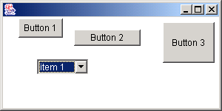
程序中用setBounds()方法设置每个组件的位置和大小。看起来更简单和方便，但是Java的目的是通用于各种平台，不使用布局管理器显然无法做到这一点。另外，不使用布局管理器的界面，在用于改变窗口大小时是不会自动调整位置和大小的，不是一种友好的界面设置方式。程序的运行结果如图

Slide 43
自定义布局管理器
实现java.awt.LayoutManager或者LayoutManager2接口
void addLayoutComponent(String name, Component comp)
插入组件需要进行操作。可以通过name传递当前组件的约束
void removeLayoutComponent(Component comp);
删除组件进行的操作
Dimension preferredLayoutSize(Container parent)；
返回最合适的大小。
Dimension minimumLayoutSize(Container parent)
返回最小尺寸。
void layoutContainer(Container parent)
部署全部控件相对位置

Slide 44
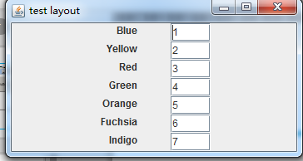
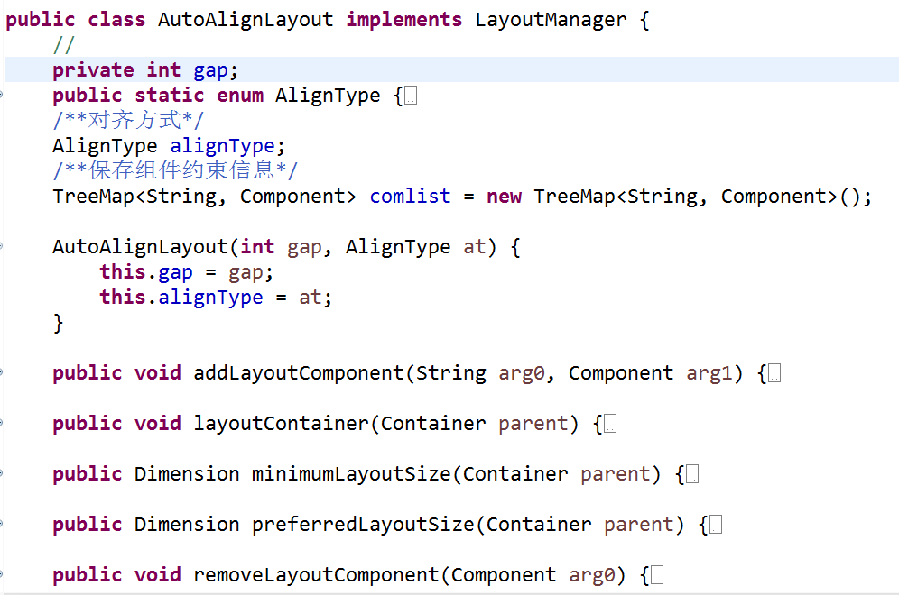
示例

Slide 45
[2]
AWT基本组件
Java

Slide 46
AWT组件
组件指可以放置在用户界面上的任何东西,可以将组件设置为可见或重新调整其大小。
AWT支持的组件：标签、文本域、文本区、按钮、复选框、选择框等。
高级组件包括滚动条、滚动窗格和对话框。
向窗口加入一个组件：首先生成所需组件的实例，然后调用add()方法，此方法是在Container类中定义的。

Slide 47
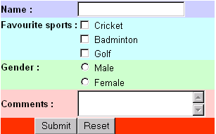
不同组件
文本域
标签
复选框
单选按钮
文本区
按钮

Slide 48
复选框
可以使用以下任一构造函数来创建复选框：
- Checkbox()：创建一个空的复选框，且未被选中
- Checkbox(String text)：创建一个用给定字符串作为标签的复选框，且未被选中
- Checkbox(String text,Boolean on)：创建一个标签由参数text指定的复选框，允许通过参数on设定复选框的初始状态。

Slide 49
单选按钮
可以通过复选框组生成一系列互斥的复选框,实现单选按钮功能。
在一组单选按钮中只能选择一个按钮。
首先创建一个 CheckboxGroup 对象。
CheckboxGroup cg=new CheckboxGroup();
然后再创建各单选按钮。
Checkbox male=Checkbox("男",cg,true);
Checkbox female=Checkbox("女",cg,false);

Slide 50
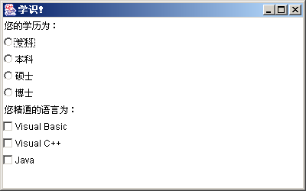
复选框和单选按钮使用示例
import java.awt.*;
class Qualification extends Frame {
Checkbox t1=new Checkbox("Visual Basic");
Checkbox t2=new Checkbox("Visual C++");
Checkbox t3=new Checkbox("Java");
CheckboxGroup cg=new CheckboxGroup();
Checkbox r1=new Checkbox("专科",cg,false);
Checkbox r2=new Checkbox("本科",cg,false);
Checkbox r3=new Checkbox("硕士",cg,false);
Checkbox r4=new Checkbox("博士",cg,false);
Label lb1=new Label("您的学历为：" );
Label lb2=new Label("您精通的语言为：" );
新建复选框
新建一个复选框组
public Qualification(String s ) {
super(s);setLayout(new GridLayout(10,1));
add(lb1);add(r1);add(r2);add(r3); add(r4);
add(lb2);add(t1);add(t2);add(t3);
}
public static void main(String args[]) {
Qualification q=new Qualification ("学识！");
q.setSize(400,250);
q.show( );
}
}
添加
单选按钮
将单选按钮添加到窗体
将复选框添加到窗体

Slide 51
窗口和菜单
java.awt.Window: 最顶层容器
Window(Frame f)
show()
BorderLayout布局
java.awt.Frame: 有边框容器
构造方法
Frame()
Frame(String title)
BorderLayout布局
常用方法
getTitle()
setTitle(String s)
setVisible(boolean b)
setBounds(int a, int b, int width, int height)
setBackground(Color c)
pack()

Slide 52
对话框
java.awt.Dialog类
有边框和标题，不可独立使用的容器，依附于其它顶级容器
Dialog(Frame f)
Dialog(Frame f, boolean b)
Dialog(Frame f, String s)
Dialog(Frame f, String s, boolean b)
setTitle()/getTitle()
setModal()/setSize()/setVisible()
操作步骤
创建一个窗口类
创建一个对话框类
设置对话框大小
创建主类，启动和初始化窗口和对话框类

Slide 53
对话框
java.awt.FileDialog类
Dialog类的子类
构造方法
FileDialog(Frame f)
FileDialog(Frame f, String s)
FileDialog(Frame f, String s, int m)
常用方法
getDirectory()
setDirectory()
setFile()

Slide 54
菜单组件
java.awt.MenuBar类
MenuBar()
setMenuBar(菜单对象)
java.awt.Menu类
java.awt.MenuItem类
java.awt.CheckboxMenuItem类
java.awt.PopupMenu类
MenuComponent
MenuBar
MenuItem
CheckboxMenuItem
Menu
PopupMenu

Slide 55
使用菜单组件的例子
import java.awt.*;
import java.awt.event.*;
public class Exam5_19 extends Frame implements ActionListener, ItemListener {
TextField text;
public Exam5_19() {
super(“我的菜单窗口”);
setSize(300, 200);
}
public void init() {
MenuBar myB = new MenuBar();
setMenuBar(myB);
Menu m1 = new Menu(“文件”);
m1.add(new MenuItem(“打开”));
MenuItem m11 = new MenuItem(“保存”);
m11.setEnabled(false);
m1.add(m11);
m1.addSeparator();
m1.add(“退出”);
m1.addActionListener(this);
myB.add(m1);

Slide 56
使用菜单组件的例子
Menu m2 = new Menu(“编辑”);
m2.add(“复制”);
Menu m21 = new Menu(“颜色”);
m21.add(“前景色”);
m21.add(“背景色”);
m21.addActionListener(this);
m2.add(m21);
m2.addSeparator();
CheckboxMenuItem mycmi = new CheckboxMenuItem(“全选”);
mycmi.addItemListener(this);
m2.add(mycmi);
m2.addActionListener(this);
myB.add(m2);
Menu m3 = new Menu(“帮助”);
m3.add(“关于”);
m3.addActionListener(this);
myB.setHelpMenu(m3);
text = new TextField();
add(“South”, text);
}

Slide 57
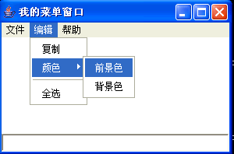
使用菜单组件的例子
public static void main(String args[]) {
Exam5_19 myMenu = new Exam5_19();
myMenu.init();
myMenu.setVisible(true);
}
public void itemStateChanged(ItemEvent e) {
text.setText(“状态改变”);
}
public void actionPerformed(ActionEvent e) {
text.setText(e.getActionCommand());
if (e.getActionCommand() == “退出”)
System.exit(0);
}
}

Slide 58
[3]
事件监听及处理
Java

Slide 59
事件处理
界面设计 (静态)
事件监听让界面动起来
通过事件触发对象的响应机制
事件? 鼠标移动、鼠标点击、键盘键入等
事件处理机制
事件源
事件对象
事件监听者
如何实现？
实现(implements)事件监听接口(interface)→产生一个监听器对象(Listener)
监听谁? 将该监听器对象注册到组件对象中
编写事件响应方法

Slide 60
什么是事件?
Event
事件，就是发生在用户界面上的用户交互行为所产生的一种效果。
Event Source
产生事件的对象。
Event handler(Listener)
接收事件对象并对其进行处理的方法。

Slide 61
事件处理模型
Hierachical model(JDK 1.0)
事件传递机制。
Delegation model(JDK 1.1, 1.2…),
授权(委托)处理机制。

Slide 62
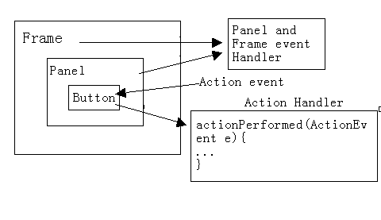
Delegation Model(事件授权处理模型)
将事件源对象和事件处理器（事件监听器）分开。

Slide 63
import java.awt.*;
import java.awt.event.*;
public class TestButton {
public static void main(String args[])
{
Frame f = new Frame("Test");
Button b = new Button("Press Me!");
b.addActionListener(new ButtonHandler());
f.setLayout(new FlowLayout());
f.add(b);

Slide 64
f.setSize(200,100);
f.setVisible(true);
}
}
class ButtonHandler implements ActionListener {
public void actionPerformed(ActionEvent e)
{
System.out.println("Action occurred");
}
}

Slide 65
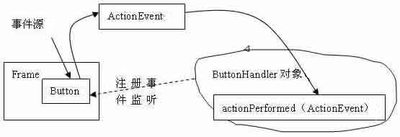

Slide 66
使用JDK1.1授权处理模型进行事件处理的一般方法
对于某种类型的事件XXXEvent,要想接收并处理这类事件，必须定义相应的事件监听器类，该类需要实现针对特定事件的特定接口XXXListener；
ActionEvent
ActionListener
事件源中产生事件后，必须注册相应于该类事件的监听器，使用addXXXListener(XXXListener )方法来注册监听器。
事件发生后，产生表示特定事件的事件对象，事件对象被传递给已经注册的事件监听器，调用监听器中的特定方法处理事件

Slide 67
事件对象
java.util.EventObject类
EventObject类是所有事件对象的基础类，所有的事件类都是由其派生
public class EventObject implements java.io.Serializable {
protected transient Object source;
public EventObject(Object source)；
public Object getSource()；
public String toString()；
}
java.awt.AWTEvent类
和AWT有关的所有事件类都由java.awt.AWTEvent类派生 ,它也是EventObject类的子类。AWT事件共有10类，可以归为两大类：低级事件(原始事件)和高级事件（语义事件）

Slide 68
低级事件
ComponentEvent
组件事件：组件尺寸的变化，移动
ContainerEvent
容器事件：组件增加，移动
WindowEvent
窗口事件：关闭窗口，窗口闭合，图标化
FocusEvent
焦点事件：焦点的获得和丢失
KeyEvent
键盘事件：键按下、释放
MouseEvent
鼠标事件：鼠标单击，移动

Slide 69
高级事件（语义事件）
ActionEvent
动作事件：按钮按下，TextField中按Enter键
AdjustmentEvent
调节事件：在滚动条上移动滑块以调节数值
ItemEvent
项目事件：选择项目，不选择，“项目改变”
TextEvent
文本事件，文本对象改变
......

Slide 70
事件监听器
每类事件都有对应的事件监听器
监听器是接口，根据动作来定义方法。
interface KeyListener extends java.util.EventListener {
public void keyPressed(KeyEvent ev);
public void keyReleased(KeyEvent ev);
public void keyTyped(KeyEvent ev);
}
注册监听器：
public void add<ListenerType>
(<ListenerType>listener);
注销监听器：
public void remove<ListenerType>
(<ListenerType>listener);

Slide 71
注册和注销监听器
AWT的组件类中提供注册和注销监听器的方法，例如Button类：（查API）
public class Button extends Component {
…...
public synchronized void addActionListener(ActionListener l);
public synchronized void removeActionListener(ActionListener l);
……}

Slide 72
AWT事件及其相应的监听器接口(1)
ActionEvent
激活组件
ActionListener
ActionPerformed(ActionEvent)
ItemEvent
选择了某些项目
ItemListener
ItemStateChanged(ItemEvent)

Slide 73
AWT事件及其相应的监听器接口(2)
MouseMotionEvent
鼠标移动
MouseListener
mouseDragged(MouseEvent)
mouseMoved(MouseEvent)
MouseEvent
鼠标点击等
MouseListener
mousePressed(MouseEvent)
mouseReleased(MouseEvent)
mouseEntered(MouseEvent)
mouseExited(MouseEvent)
mouseClicked(MouseEvent)

Slide 74
AWT事件及其相应的监听器接口(3)
KeyEvent
键盘输入
KeyListener
KeyPressed(KeyEvent)
KeyReleased(KeyEvent)
KeyTyped(KeyEvent)
FocusEvent
组件收到或失去焦点
FocusListener
focusGained(FocusEvent)
focusLost(focusEvent)

Slide 75
AWT事件及其相应的监听器接口(4)
AdjustementEvent
移动了滚动条等组件
AdjustmentListener
adjustmentValueChanged(AdjustmentEvent)
ComponentEvent
对象移动缩放显示隐藏等
ComponentListener
componentMoved(ComponentEvent)
componentHidden(ComponentEvent)
componentResized(ComponentEvent)
componentShown(ComponentEvent)

Slide 76
AWT事件及其相应的监听器接口(5)
WindowEvent
窗口收到窗口级事件
WindowListener
windowClosing(WindowEvent)
windowOpened(WindowEvent)
windowIconified(WindowEvent)
windowDeiconified(WindowEvent)
windowClosed(WindowEvent)
windowActivated(WindowEvent)
windowDeactivated(WindowEvent)

Slide 77
AWT事件及其相应的监听器接口(6)
ContainerEvent
容器中增加删除了组件
ContainerListener
componentAdded(containerEvent)
componentRemoved(containerEvent)
TextEvent
文本字段或文本区发生改变
TextListener
textValueChanged(TextEvent)

Slide 78
事件适配器(Event Adapters)
为了避免重写全部事件，Java.awt.event包中定义的适配器类，包括:
ComponentAdapter(组件适配器)
ContainerAdapter(容器适配器)
FocusAdapter(焦点适配器)
KeyAdapter(键盘适配器)
MouseAdapter(鼠标适配器)
MouseMotionAdapter(鼠标运动适配器)
WindowAdapter(窗口适配器)

Slide 79
事件监听器的实现形式
普通内部类方式 将事件监听器定义为当前类的内部类
这种方法需要实现监听器[接口]所有的方法或者适配器[实体类]中需要监听的方法
优势在于可以直接访问外部类的所有属性及方法
class MyFrame extends Frame{
TextField t1;
class t1action extends KeyAdapter{ ……}
public static void main(String[] args)
{ new Myframe().t1.addKeyListener(new t1action());
}
}

Slide 80
事件监听器的实现形式
顶级类形式 将事件监听器定义为一个顶级外部类
常用于共享功能的一些监听
缺陷在于:
不利于提高程序的内聚性
不能自由访问GUI界面上的组件，编程不够简洁
class t1action extends KeyAdapter{ ……}
class MyFrame extends Frame{
TextField t1;
public static void main(String[] args) {
new Myframe().t1.addKeyListener(new t1action());
}
}
不能直接访问t1以及MyFrame对象

Slide 81
事件监听器的实现形式
类本身作为事件监听器
class MyFrame extends Frame implements KeyListener{
TextField t1;
public static void main(String[] args)
{ new Myframe().t1.addKeyListener(this);
}
public void KeyPressed(KeyEvent){}
public void KeyReleased(KeyEvent){}
public void KeyTyped(KeyEvent){}
}

Slide 82
事件监听器的实现形式
使用匿名内部类
特别适用于已经继承了某个父类（例如Applet程序，主类必须继承JApplet类或Applet类），则根据java语法规则，就不能再继承适配器类的情况
class MyFrame extends Frame{
TextField t1;
public static void main(String[] args) {
new Myframe().t1.addKeyListener(new KeyAdapter()
{//重写事件响应});
}
}
}

Slide 83
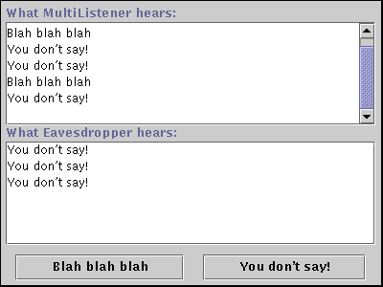
事件处理
多个监听器(Listener)多个组件
public class MultiListener ... implements ActionListener {
...
button1.addActionListener(this);
button2.addActionListener(this);
button2.addActionListener(new Eavesdropper(bottomTextArea));
}
public void actionPerformed(ActionEvent e)
{ topTextArea.append(e.getActionCommand() + newline); }
}
class Eavesdropper implements ActionListener {
...
public void actionPerformed(ActionEvent e)
{ myTextArea.append(e.getActionCommand() + newline); }
}

Slide 84
[4]
Swing图形界面体系
Java图形界面的三种体系对比
Java

Slide 85
AWT
Abstract Windows Toolkit
最原始的 Java GUI 工具包。
Java 技术的每个版本上都成为了一种标准配置
AWT只拥有所有平台上都存在的组件的公有集合。所以你在AWT中无法获取如表或树等高级组件，因为它们在某些平台上不支持。AWT的组件特征同样遵循这一原则。它只提高平台上公有的特征。例如AWT按钮不能附着图片，因为在Motif平台上，按钮是不支持图片的。

Slide 86
Swing
Java1.2引入称为Swing的新的GUI组件库。
Swing包括javax.swing包及其子包。
Swing有一个与平台无关的实现，而且具有一个艺术状态的属性集。
尽管Swing独立于AWT，但它是依照基本的 AWT类实现的。

Slide 87
Swing 结构
JText
Object
JComboBox
Component
JLabel
Container
JList
JMenuBar
Window
JComponent
JOptionPane
JPanel
Frame
Dialog
JScrollBar
JFrame
JDialog
AbstractButton
JToggleButton
JMenuItem
JButton
JCheckBox
JRadioButton
JMenu

Slide 88
SWT
SWT（Standard Widget Toolkit ）它提供一个各个平台上包含的组件的并集。思路是如果一个组件在某个平台上包含，那么SWT就会包装它并用java代码和JNI来调用它。如果一个组件在某一平台上不存在，它就模拟组件。一个SWT Composite类似于AWT的Canvas。以这种方式，SWT提供了较AWT更为丰富的组件集。
在组件特征方面，SWT类似于AWT。在之后的版本中，许多缺失的特征采用模拟的方式补全。但仍有许多特征无法采用纯粹的模拟实现。SWT将组件的控制交给本地操作系统。
它难以扩展。只有例如图形装饰等特征可以借助模拟绘制来自定义实现。所以严格意义上讲，SWT组件的组件集和特征因其难于扩展而不如Swing来得丰富。

Slide 89
AWT,SWT,Swing比较
AWT，SWT因为直接使用本地组件，使其在性能上有非常大的优势
Swing为纯java开发，在特征表现上有优势
如果你只开发用于某一特性平台（当然，只能是主流平台），SWT就有优势了，它可以集成这些平台的特有的功能

Slide 90
Swing 组件
J
Swing 组件独立于本地窗口系统。
Swing组件除了 AbstractButton 类之外都以 J 开头。
Swing 组件是基于 AWT 构建。
包含 AWT 可视化组件的替代组件，也包含复杂组件 - 树和表

Slide 91
Swing 应用程序的容器层次
设计 GUI 时，都有用于放置可视化组件的主窗口。
Container 对象可用于将组件组合在一起。
容器中的组件根据特定布局排列。
Swing 中的容器有两类：
- 顶级容器
- 中间容器

Slide 92
顶级容器
JFrame：用于框架窗口的类，此窗口带有边框、标题、用于关闭和最小化窗口的图标等。带 GUI 的应用程序通常至少使用一个框架窗口。
JDialog：用于对话框的类。
JApplet：用于使用 Swing 组件的 Java Applet 的类。

Slide 93
中间容器
JPanel：最灵活、最常用的中间容器。
JScrollPane：与 JPanel 类似，但还可在大的组件或可扩展组件周围提供滚动条。
JTabbedPane：包含多个组件，但一次只显示一个组件。用户可在组件之间方便地切换。
JToolBar：按行或列排列一组组件（通常是按钮）。

Slide 94
Swing GUI框架
顶级容器
菜单栏
GUI组件
GUI组件
你好，世界
内容窗格

Slide 95
基本的 Swing 应用程序
导入必要的包，一般还需导入：
import java.awt.*;
import java.awt.event.*;
import javax.swing.*;
public class HelloSwing {
public static void main(String[] args) {
JFrame frame = new JFrame("HelloSwing");
JLabel label = new JLabel("你好，Swing");
frame.getContentPane().add(label);
frame.setDefaultCloseOperation
(JFrame.EXIT_ON_CLOSE);
frame.setSize(300,200);
frame.setVisible(true);
}
}
设置一个
顶级容器
创建一个
Swing组件
将组件添加到
容器内容窗格
实现了在单击“关闭”按钮时，
可以关闭窗口。如果使用的
早期版本的平台，则需要通过事件监听器实现

Slide 96
JFrame
是放置其他 Swing 组件的顶级容器
JFrame 组件用于在 Swing 程序中创建窗体
它的构造函数：
JFrame()
JFrame(String Title)
组件必须添加至内容窗格，而不是直接添加至 JFrame 对象，示例：
frame.getContentPane().add(b);

Slide 97
JPanel
JPanel 组件是一个中间容器
用于将小型的轻量级组件组合在一起
JPanel 的缺省布局为 FlowLayout
JPanel 具有下列构造函数：
JPanel()
JPanel(LayoutManager lm)

Slide 98
Swing基础
Swing为JComponent的子类，从JComponent继承了如下功能：
边框：你可以用setBorder()方法来指定在组件周围显示的边框。
双缓冲：双缓冲可以改善一个频繁被改变的组件的外观。
提示框：通过用setToolTipText()方法来指定一个字符串，你可以提供给用户有关某个组件的帮助信息。
键盘导航：使用registerKeyboardAction()方法，你可以让用户以键盘代替鼠标来操作GUI。
应用程序范围的可插式外观和感觉：GUIManager

Slide 99
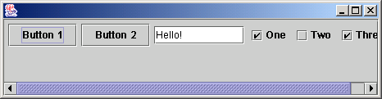
典型Swing页面

Slide 100
应用Swing
import javax.swing.*;
import java.awt.event.*;
import java.awt.*;
public class Ex8_1{
public static void main(String[] args){
JFrame f=new JFrame(“Simple Swing Application”);
Container contentPane=f.getContentPane();
contentPane.setLayout(new GridLayout(2,1));
JButton button=new JButton("Click me");
final JLabel label=new JLabel();
contentPane.add(button);//添加按钮
contentPane.add(label);//添加标签
button.addActionListener( new ActionListener(){
public void actionPerformed(ActionEvent event) {
String information=JOptionPane.showInputDialog("请输入一串字符");
label.setText(information);
} } );
f.setSize(200,100);//设置大小
f.show();//显示
f.setDefaultCloseOperation(JFrame.EXIT_ON_CLOSE);
}
}

Slide 101
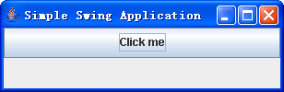
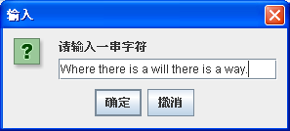
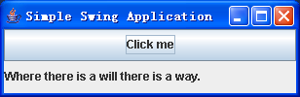
应用Swing (续)

Slide 102
Swing的特点和概念
Swing GUI 组件
javax.swing包
源于AWT（package java.awt）的组件
包括外观和感觉
外观以及用户如何和程序交互
轻量级组件
完全用Java写成，不是用当前平台的GUI功能
某些Swing组件也是重量级的，外观和功能受到本地窗口系统的限制，如
java.awt.Windows的子类
java.applet.Applet的子类

Slide 103
Swing的组件和容器层次
JComponent类是除了顶层容器以外所有Swing组件的基类，
Component 类
包含paint、repaint方法，可以在屏幕上绘制组件
大多数GUI组件直接或间接扩展Component
Container 类
容纳相关组件
包括add方法，用来添加组件
包括setLayout方法，这个方法可用来设置布局，以帮助Container对象对其中的组件进行定位和设置组件大小
JComponent 类——多数Swing组件的超类
可抽换的外观和感觉，即可根据需求定制外观和感觉。
快捷键 (通过键盘直接访问GUI组件)
一般的事件处理功能

Slide 104
Swing的组件和容器层次(续)
通常将javax.swing包里的Swing组件归为三个层次
顶层容器
中间层容器
原子组件

Slide 105
Swing的组件和容器层次(续)
顶层容器
Swing提供三个顶层容器的类
JFrame 实现单个主窗口
JDialog 实现一个二级窗口(对话框)
JApplet 在浏览器窗口中实现一个applet显示区域
必须和操作系统打交道，所以都是重量级组件
从继承结构上来看，它们分别是从原来AWT组件的Frame、Dialog和Applet类继承而来
每个使用Swing组件的Java程序都必须至少有一个顶层容器，别的组件都必须放在这个顶层容器上才能显现出来

Slide 106
Swing的组件和容器层次(续)
中间层容器
其存在的目的仅仅是为了容纳别的组件
分为两类
一般用途的
JPanel
JScrollPane
JSplitPane
JTabbedPane
JToolBar
特殊用途的
JInternalFrame
JRootPane
可以直接从顶层容器中获得一个JRootPane对象来直接使用，而别的中间容器使用的时候需要新建一个对象

Slide 107
Swing的组件和容器层次(续)
原子组件
通常是在图形用户界面中和用户进行交互的组件
基本功能是和用户交互信息，而不像前两种组件那样是用来容纳别的组件的
根据功能的不同，可被分为三类
显示不可编辑信息的JLabel、JProgressBar、JToolTip
有控制功能、可以用来输入信息的JButton、JCheckBox、JRadioButton、JComboBox、JList、JMenu、JSlider、JSpinner、JTexComponent等
能提供格式化的信息并允许用户选择的JColorChooser、JFileChooser、JTable、JTree

Slide 108
Swing的组件和容器层次(续)
import javax.swing.*;
import java.awt.*;
public class Ex8_2{
public static void main(String[] args){
JFrame.setDefaultLookAndFeelDecorated(true);
JFrame frame=new JFrame("Swing Frame");
Container contentPane=frame.getContentPane();
JPanel panel=new JPanel(); panel.setBorder(BorderFactory.createLineBorder(Color.black,5));
panel.setLayout(new GridLayout(2,1));
JLabel label=new JLabel("Label",SwingConstants.CENTER);
JButton button=new JButton("Button");
panel.add(label);
panel.add(button);
contentPane.add(panel);
frame.pack();//对组件进行排列
frame.show();//显示
frame.setDefaultCloseOperation(JFrame.EXIT_ON_CLOSE);
}
}

Slide 109
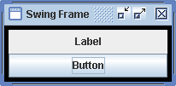
Swing的组件和容器层次(续)
程序说明
首先创建一个JFrame类顶级容器
然后获得顶级容器的内容面板contentPane，只有通过它才能加入其他组件。
然后创建一个JPanel类的中间容器panel，并设置边框以及布局
然后创建原子组件Label，button，并将它们添加到中间容器上
然后将中间容器通过内容面板添加到顶层容器上，并/对组件进行排列

Slide 110
Swing组件
组件和容器
容器层次结构
是一个以顶层容器为根的树状组件集合
为了显示在屏幕上，每个组件必须是一套容器层次结构的一部分
每个组件只能放置在某个容器内一次
如果某个组件已经在一个容器中，又将它加到另外一个容器中，这个组件就会从第一个容器中清除

Slide 111
顶层容器
JApplet类的顶层容器由浏览器提供，JFrame和JDialog通过构造方法进行创建
名称 | 描述
JFrame() | 建立一个新的JFrame，默认值是不可见的(Invisible)
JFrame(String title） | 建立一个具有标题title的JFrame，默认值是不可见的(Invisilble)
JApplet() | 建立一个JApplet
JDialog() | 建立一个non-moal对话框，无标题
JDialog(Dialog owner) | 建立一个属于Dialog组件的对话框，为non-modal形式，无标题
JDialog(Dialog owner, boolean modal ) | 建立一个属于Dialog组件的对话框，可决定modal形式，无标题
JDialog(Dialog owner, String title) | 建立一个属于Dialog组件的对话框，为non-modal形式，有标题
... | ...

Slide 112
顶层容器(续)
JDialog
必须实现对话框中的每一个组件
JOptionPane
只要显示一段文字，或是做一些简单的选择的简单对话框
在javax.swing包内
通过使用这个类提供的一些静态方法show×××Dialog，就可以产生四种简单的对话框
它们的方法参数中绝大部分(除了输入对话框可以不指定父窗口)都需要提供一个父窗口组件ParentComponent，只有关闭这些简单的对话框后，才可以返回到其父窗口，也就是说，它们绝大部分都是模态的

Slide 113
中间层容器
中间层容器存在的目的仅仅是为了容纳别的组件，它分为两类
一般用途的
JPanel
JScrollPane
JSplitPane
JTabbedPane
JToolBar
特殊用途的
JInternalFrame
JRootPane（比较特殊，它由好几个部分构成，我们可以直接从顶层容器中获得一个JRootPane对象来直接使用，而不需要像别的中间容器那样，使用的时候需要新建一个对象）

Slide 114
中间层容器(续)
JPanel
是一种经常使用的轻量级中间容器
在默认状态下，除了背景色外它并不绘制任何东西
可以很容易的为它设置边框和绘制特性，我们可以把它设置为顶层容器contentPane。有效地利用JPanel可以使版面管理更为容易
可以使用布局管理器来规划它所容纳的组件的位置和大小
可以通过setLayout方法来改变其布局
也可以在创建一个JPanel对象时就为它确定某种布局方式。在默认状态下panel使用FlowLayout布局，将各组件布局在一行

Slide 115
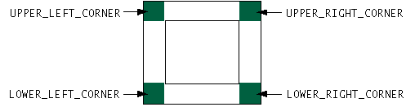
JScrollPane
JScrollPane容器
当容器内要容纳的内容大于容器大小的时候，我们希望容器能够有一个滚动条，通过拖动滑块，就可以看到更多的内容。JScrollPane就是能够实现这种功能的特殊容器
由九个部分组成，包括一个中心显示地带、四个角和四条边

Slide 116
JSplitPane
JSplitPane
可以把两个组件显示在两个显示区域内，且随着区域间分隔线的拖动，区域内组件的大小也随之发生变动
它允许设置水平分割或者垂直分割；也允许设置动态拖曳功能（拖动分界线时两边组件是否会随着拖曳动态改变大小还是在拖曳结束后才改动）
我们通常先把组件放到Scroll Pane中，再把Scroll Pane放到Split Pane中。这样在每部分窗口中，都可以拖动滚动条看到组件的全部内容

Slide 117
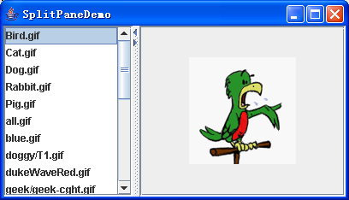
JSplitPaneDemo运行结果
程序说明
将一个JList组件放在一个JScrollPane容器中
将一个绘有图片的JLabel放在另一个JScrollPane容器中
将两个JScrollPane容器放到一个JSplitPane容器中
该类实现了ListSelectionListener接口，对列表选择事件可以做出反应，使JLable显示出不同的图片

Slide 118
JTabbedPane
JTabbedPane
如果一个窗口的功能有几项，我们可以给每项设置一个标签，每个标签下面包含为完成此功能专用的若干组件
用户要使用哪项功能，只用点击相应的标签，就可以进入相应的页面

Slide 119
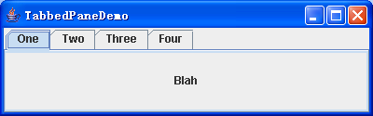
TabbedPaneDemo.java
说明
在构造函数中创建四个JPanel类型的对象
并将其依次添加到一个JTabbedPane类的对象容器中
最后再将该JTabbedPane类的对象容器放在一个JFrame对象的内容面板中

Slide 120
JToolBar
JToolBar
一般我们在设计界面时，会将所有功能分类放置在菜单中（JMenu），但当功能相当多时，可能会使成用户为一个简单的操作反复地寻找菜单中相关的功能
可以把一些常用的功能以工具栏的方式呈现在菜单下，这就是JToolBar容器类的好处
我们可以将JToolBar设计为水平或垂直方向的，也可以以鼠标拉动的方式来改变

Slide 121
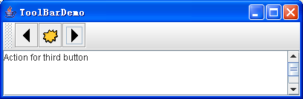
ToolBarDemo.java
说明
创建了三个按钮，并为每个按钮添加了事件监听器
将三个按钮放在一个JToolBar容器中
将JToolBar容器放在顶层容器的内容面板中
将一个包含JtextArea组件的JScrollPane容器也放在顶层容器的内容面板中

Slide 122
JInternalFrame
JInternalFrame
如果要实现在一个主窗口中打开很多个文档，每个文档各自占用一个新的窗口，就需要使用JInternalFrame容器类
JInternalFrame的使用跟JFrame几乎一样，可以最大化、最小化、关闭窗口、加入菜单
唯一不同的是JInternalFrame是轻量级组件，因此它只能是中间容器，必须依附于顶层容器上
通常我们会将internal frame加入JDesktopPane类的对象来方便管理，JDesktopPane继承自JLayeredPane，用来建立虚拟桌面。它可以显示并管理众多internal frame之间的层次关系

Slide 123
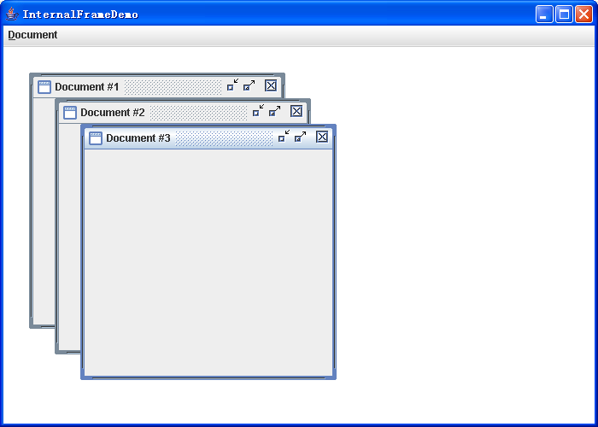
InternalFrameDemo.java MyInternalFrame.java

Slide 124
原子组件
Swing原子组件有很多种, 与顶层容器和中间容器相比，原子组件用法都比较简单
可将其分为三类
显示不可编辑信息
JLabel、JProgressBar、JToolTip
有控制功能、可以用来输入信息
JButton、JCheckBox、JRadioButton、JComboBox、JList、JMenu、JSlider、JSpinner、JTextComponent
能提供格式化的信息并允许用户选择
JColorChooser、JFileChooser、JTable、JTree

Slide 125
第一类原子组件
JLabel
该组件上可以显示文字和图像，并能指定两者的位置
JProgressBar
在一些软件运行时，会出现一个进度条告知目前进度如何。通过使用该组件我们可以轻松地为软件加上一个进度条
提示信息
通常不必直接处理JToolTip类
通常使用setToolTipText()方法为组件设置提示信息
有的组件例如JTabbedPane由多个部分组成，需要鼠标在不同部分停留时显示不同的提示信息，这时可以在其addTab()方法中设置提示信息参数，也可以通过setTooltipTextAt方法进行设置

Slide 126
原子组件例
随时间增加，进度条输出进度变化情况，同时标签上显示出当前进度。鼠标移到两组件时，显示提示信息
import javax.swing.*;
import java.awt.*;
import javax.swing.event.*;
import java.awt.event.*;
public class Ex8_3 implements ChangeListener {
JLabel label;
JProgressBar pb;
public Ex8_3() {
int value=0;
JFrame f=new JFrame("第一类原子组件演示");
Container contentPane=f.getContentPane ();
label=new JLabel("",JLabel.CENTER);
label.setToolTipText ("显示进度信息");
pb=new JProgressBar();
pb.setOrientation(JProgressBar.HORIZONTAL); //设置进度条方向
pb.setMinimum(0); //设置最小值
pb.setMaximum(100); //设置最大值

Slide 127
原子组件例
pb.setValue(value); //初值
pb.setStringPainted(true); //设置进度条上显示进度
pb.addChangeListener(this); //增加时间监听器
pb.setToolTipText ("进度条"); //设置提示信息
contentPane.add(pb,BorderLayout.CENTER);
contentPane.add(label,BorderLayout.SOUTH);
f.setSize(400,60);
f.setVisible(true);
for(int i=1;i<=500000000;i++) {
if(i%5000000==0)
pb.setValue(++value); //改变进度条的值，触发ChangeEvent
}
f.setDefaultCloseOperation(JFrame.EXIT_ON_CLOSE);
public static void main(String[] args) { new Ex8_3(); }
public void stateChanged(ChangeEvent e) {
int value=pb.getValue();
label.setText ("目前已完成进度："+value+"％");
}
}

Slide 128

原子组件例
说明
实现ChangeListener接口，实现了stateChanged方法
main方法中随着程序的运行，不断改变进度条的当前值，触发stateChanged方法，在JLable组件上显示当前进度信息
通过Component类的setTooltipText(String s)方法为组件添加提示信息

Slide 129
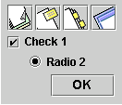
按钮类
按钮类
AbstractButton抽象类是众多按钮类的基类，继承它的类包括
JButton
JToggleButton——表示有两个选择状态的按钮
CheckBox（多选按钮）
JRadioButton（单选按钮）
JMenuItemJMenuItem——在菜单中使用
JCheckBoxMenuItem（多选按钮）
JRadioButtonMenuItem（单选按钮）
JMenu（一般的菜单项）

Slide 130
按钮类
JComponent
JComponent
AbstractButton
AbstractButton
JButton
JToggleButton
JButton
JToggleButton
JCheckBox
JRadioButton
JCheckBox
JRadioButton

Slide 131

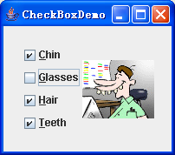
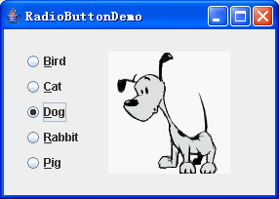
原子组件(续) ——几个例子

Slide 132

列表框
列表框JList
除了JCheckBox以外，JList也可以选择一到多个选项
有几种各有特色的构造方法（选项是否可添加、删除）
也提供了很多API可以用来设置各选项的显示方式（在一列还是若干列）、选择模式（一次可选几项及是否可连续）等
因为JList通常含有很多选项，所以经常把它放在一个JScrollPane对象里面
JList的事件处理一般可分为两类
取得用户选取的项目，事件监听器是ListSelectionListener
对鼠标事件作出响应，其事件监听其是MouseListener

Slide 133
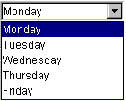
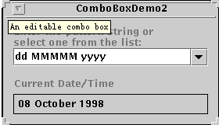
复选框
复选框JComboBox
允许用户在许多选项中选其一，可以有两种非常不一样的格式
默认状态是不可编辑的模式，其特色是包括一个按钮和一个下拉列表，用户只能在下拉列表提供的内容中选其一
另一种是可编辑的模式，其特色是多了一个文本区域，用户可以在此文本区域内填入列表中不包括的内容
复选框只需要很少的屏幕区域，而一组JRadioBox、JCheckBox、JList占据的空间比较大

Slide 134
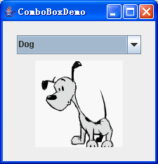
ComboBoxDemo.java
说明
以一个字符串数组为参数创建了一个JComboBox对象
为该对象添加ActionListener事件监听器，当选择不同动物名称时，显示不同的动物图片

Slide 135


连续数值选择
连续数值选择
JSlider
空间大
好像电器用品上机械式的控制杆，我们可以设置它的最小、最大、初始刻度，还可以设置它的方向，还可以为其标上刻度或文本
在JSlider上移动滑动杆，会产生ChangeEvent事件
JSpinner
空间小
类似于可编辑的JComboBox，是种复合组件，由三个部分组成：向上按钮、向下按钮和一个文本编辑区
可以通过按钮来选择待选项，也可以直接在文本编辑区内输入
和JComboBox不同的是，它的待选项不会显示出来

Slide 136
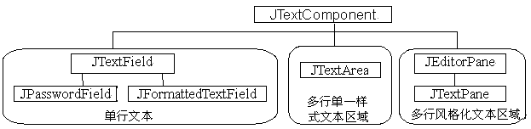
文本组件
文本组件
允许用户在里边编辑文本，能满足复杂的文本需求
都继承自JTextComponent抽象类，可分为三类
JTextField、JPasswordField、JFormattedTextField
它们只能显示和编辑一行文本，像按钮一样，它们可以产生ActionEvent事件，因此通常用来接受少量用户输入信息并在输入结束进行一些事件处理
JTextArea
它可以显示和编辑多行文本，但是这些文本只能是单一风格的，因此通常用来让用户输入任意长度的无格式文本或显示无格式的帮助信息
JEditorPane、JTextPane
可以显示和编辑多行多种式样的文本，嵌入图像或别的组件

Slide 137
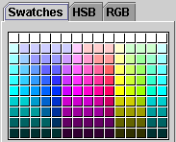
第三类原子组件
JColorChooser颜色选择对话框
可以让用户选择所需要的颜色
通常使用这个类的静态方法showDialog()来输出标准的颜色选择对话框，其返回值就是选择的颜色
也可以通过静态方法createDialog()方式输出个性化的颜色选择对话框，例如为其添加菜单、定义其事件处理程序，这个方法的返回值就是一个对话框

Slide 138
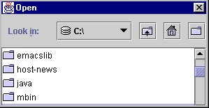
第三类原子组件
JFileChooser文件选择对话框
让用户选择一个已有的文件或者新建一个文件
可以使用JFileChooser的showDialog、showOpenDialog或showSaveDialog()方法来打开文件对话框，但是它仅仅会返回用户选择的按钮（确认还是取消）和文件名（如果确认的话），接下来的要实现的例如存盘或者打开的功能还需要程序员自己编写
这个类提供了专门的方法用于设置可选择的文件类型，还可以指定每类文件使用的类型图标

Slide 139

第三类原子组件
JTable表格
和其相关的还有一些接口和类，包括TableModel、AbstractTableModel、DefaultTableModel、SelectionModel、TableColumnModel
可为表格设计显示外观（是否有滚动条、调整某一列宽其它列宽变化情形）、显示模式（根据数据类型的不同有不同的排列显示方式、为某一字段添加复选框JComboBox）、选择模式（单选、多选、连续选、任意选）
在JTable的事件大致均针对表格内容的异操作处理，我们称为TableModelEvent事件。通过addTableModelListener方法为表格添加此种事件监听器

Slide 140

第三类原子组件
JTree
用来产生树状结构来直观地表现层次关系，有根节点、树枝节点、树叶节点
构造方法有多种，参数可以是一个Hashtable，也可以是TreeNode或TreeModel对象
可以使用JComponent提供的putClientProperty方法来设置JTree外观，也可以使用TreeCellRenderer来个性化各类节点的显示样式

Slide 141
其它Swing特性
很多Swing组件都要使用一些相同的特性，包括
Action对象
边框
设置外观和感觉
应用线程
定时器
等等

Slide 142
边框
边框(Border)
每个继承自JComponent的Swing组件都可以有若干个边框
边框可以用来
绘制线条
为组件提供标题
为组件提供周边的空白区域
我们使用组件的setBorder方法为组件添加边框。这个方法需要提供一个Border类型的对象
通常可以使用BorderFactory类提供的很多静态方法产生一个常用的Border对象
如果不能够满足要求，可以直接使用javax.swing.border包里的API来定义自己的边框

Slide 143
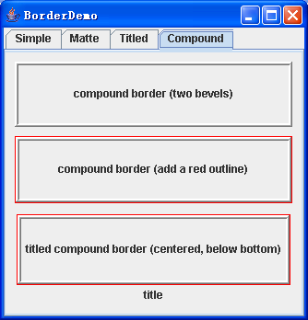
说明
创建了四个JPanel组件，放在一个JTabbedPane中间容器中
在每个JPanel组件中，又创建了若干个JPanel组件，并为其
通过setBorder方法制定不同的边框
通过一个JLabel组件显示出对该种边框的描述

Slide 144
[5]
Look and Feel
Java

Slide 145
设置外观和感觉
Swing有一个十分有趣的特点，就是所谓的可插入式的外观和感觉（Pluggable Look & Feel），允许程序模拟各种操作系统的外观和感觉
JAVA Look and Feel
类名为“javax.swing.plaf.metal.MetalLookAndFeel”
程序默认的Look and Feel，这是java提供的跨平台的有金属质感的外观和感觉。可以用在所有平台上
Motif Look and Feel
类名为“com.sun.java.swing.plaf.motif.MotifLookAndFeel”
仿真UNIX环境的外观和感觉，也可以用在所有平台上
Microsoft Windows
类名为“com.sun.java.swing.plaf.windows.WindowsLookAndFeel”
它只能在Microsoft Windows的操作系统下使用。
Macintosh style
类名为“com.sun.java.swing.plaf.mac.MacLookAndFeel”
只能在Macintosh的操作系统下使用

Slide 146
设置外观和感觉(续) ——为组件进行设置
我们需要在产生任何可视组件以前就设置好它们的外观和感觉，要设置某种外观和感觉，必须使用UIManager类所提供的setLookAndFeel()静态方法，这个方法的参数为上面提到的类名字符串之一。通常我们只会做两种选择
java提供的跨平台的外观和感觉。可以利用UIManager类提供的getCrossPlatformLookAndFeelClassName()静态方法获得类名
程序所处系统的外观和感觉。可以利用UIManager类提供的getSystemLookAndFeel()静态方法获得目前操作平台的Look and Feel类名称字符串

Slide 147
设置外观和感觉(续) ——为顶层容器进行设置
前述设置不能影响顶层容器JFrame和JDialog，因为它们是重量级组件，均是依赖于操作系统(Operating System dependent）的，当使用的操作系统不同时，所显示的顶层容器就会有所不同。针对这两个顶层容器，有一个静态方法专门为其设置外观感觉
static void setDefaultLookAndFeelDecorated(boolean）
参数是true，就会选用默认的外观感觉
参数是false，就会选用操作平台的外观感觉

Slide 148



设置外观和感觉(续)
Java 外观和感觉
CDE/Motif外观和感觉
Windows外观和感觉

Slide 149
Swing的Look and Feel
Swing 默认提供了三种“外观和感觉”。
Windows系统；
Motif X Window系统（UNIX下）
Metal（Swing的新的交互平台）。
通过Look and Feel机制，可以使程序的设计者任意转换程序的人机界面来对应不同的操作系统平台。

Slide 150
Look and Feel使用
原理：加载对应的GUI驱动程序的类。
UIManager.setLookAndFeel("com.sun.java.swing.plaf.windows.WindowsLookAndFeel");
UIManager.setLookAndFeel("com.sun.java.swing.plaf.motif.MotifLookAndFeel");
UIManager.setLookAndFeel( "javax.swing.plaf.metal.MetalLookAndFeel");
注意：由于JFrame、JApplet等为重量级组件，因此它的外观只与操作系统平台有关系，在相同的操作系统平台下表现出相同的外观。

Slide 151
Swing编程所应该注意的问题
由于Swing中的各个组件类与AWT的组件类有相同的基类，所以可以在同一界面中同时使用Swing与AWT。但有时可能不能正常显示，最好不要合用。
正确理解重量组件与轻量组件的不同
轻量组件—Swing组件，由纯Java代码实现，占用系统资源少。
重量组件--AWT组件，由本地C代码实现，占用系统资源多。另外JFrame、JDialog、JApplet也是重量组件。

Slide 152
[6]
图形绘制
Java

Slide 153
在框架中显示信息
所有的图形被画到相关联的窗口中。
完全可以直接在框架（Frame）中绘入文本信息，甚至可以直接在框架中绘图。
框架经常被设计为一个组件容器。一般首先在一个面板中进行绘制，然后再将这个面板添加到框架。

Slide 154
paintComponent 方法
JPanel 非常适合于绘制自定义图形
其图形对象是作为 paintComponent() 方法的参数获得的。
要创建自定义图形，需要编写扩展 JPanel 类的新类。并覆盖父类的paintComponent() 方法：
public void paintComponent(Graphics g){
. . .// 将在这里通过参数g完成绘制代码
}

Slide 155
Graphics对象
paintComponent方法包含一个Graphics类型的参数。
Graphics对象记录针对绘制图形和文本的一系列设置，比如设置的图标或当前颜色、字体等。
Java中，所有绘制都必须通过一个图形对象。

Slide 156
Graphics对象的局限性
可以用Graphics对象绘制的图形是原始图形。
对于这些图形，不能使用实数坐标
不能绘制虚线或宽度不定的线条
不能使用纹理或渐变颜色填充形体

Slide 157
Graphics2D对象
为了解决图形对象的局限性，在Java1.1以后的版本中引入了Java 2D。
Java2D 包括一个 Graphics2D 类，此类扩展了 Graphics 类，所有图形方法都可以配合 Graphics2D 对象使用
Java 2D 图形的重要功能：
颜色和图案：图形可以用渐变颜色和填充图案着色。
透明绘制：图形的不透明度通过 α 透明值控制。
本地字体：平台上的所有本地字体都可用于绘制文本。
画笔的显式控制：可以使用线条的粗细、虚线图案以及段连接样式。
坐标系的转换：可以使用平移、缩放、旋转和剪切

Slide 158
基本的绘图方法
public void paint(Graphics g) {
g.setColor(someColor); // 设置颜色
g.setFont(someLimitedFont); //设置字体
g.drawString(...);//绘制字符串
g.drawLine(...); //画线
g.drawRect(...); // 绘制图形轮廓
g.fillRect(...); // 绘制填充图形
g.drawPolygon(...); //绘制图形轮廓
g.fillPolygon(...); //绘制图形轮廓
...
}
设置画
笔参数
每个 AWT 组件定义一种传递 Graphics 对象的 paint
方法，绘制便是在该对象上执行。

Slide 159
Java 2D 中的基本绘图方法
public void paintComponent(Graphics g) {
super.paintComponent(g);
Graphics2D g2d = (Graphics2D)g;//强制转换为Graphics2D
g2d.setPaint(fillColorOrPattern);
g2d.setStroke(penThicknessOrPattern);
g2d.setComposite(someAlphaComposite);
g2d.setFont(anyFont);
g2d.setColor(anyColor);
g2d.translate(...);
g2d.rotate(...);
g2d.scale(...);
g2d.shear(...);
g2d.setTransform(someAffineTransform);
SomeShape s = new SomeShape(...);
g2d.draw(s); // 绘制图形轮廓
g2d.fill(s); // 绘制填充图形
}
设置画
笔参数

Slide 160
Font 类
Font 类只有一个构造函数：
public Font(String name, int style, int pointsize)
参数name表示字体的名称。
参数style表示样式可以是Font.PLAIN、 Font.BOLD 或 Font.ITALIC
参数pointsize表示字体的点数，即以磅为单位的字体大小，可以是 11、12、14、16 等。
public void paint(Graphics g){
. . .
g.setFont(new Font("Helvetica",Font.ITALIC,18));
g.drawString("Draw where ever you want",100,10);
. . .
}

Slide 161
FontMetrics 类
有时，需要测量用特殊字体显示的一个字符串,可以使用FontMetrics 类
通过使用 getFontMetrics( ) 方法，而不是new运算符（因为它是一个抽象类），可以创建该类的对象。
这个对象包含与字体相关的大量信息，包括字符的高度、按像素数计算的字符串宽度等。
常用方法如下：
int stringWidth(String s):返回字符串宽度
int charWidth(char c):返回字符c的宽度
int getHeight():返回字体的高度

Slide 162
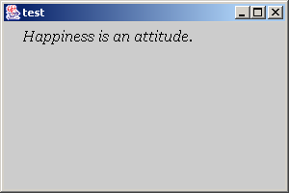
使用字体示例1
该包中包含JPanel和JFrame组件
import java.awt.*;
import javax.swing.*;
class FontsPanel extends JPanel {
public void paintComponent(Graphics g) {
String quote=" Happiness is an attitude.";
Font f=new Font("Georgia",Font.ITALIC,16);
g.setFont(f);
g.drawString(quote,20,20);
}
}
public class FontsDemo extends JFrame{
public FontsDemo() {
setTitle("test"); setSize(300,200);
Container contentPane=getContentPane();
contentPane.add(new FontsPanel());
}
public static void main(String args[]) {
FontsDemo frame=new FontsDemo();
frame.show();
}
}
创建一种新字体，并将该字体设置为当前字体

Slide 163
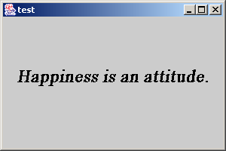
使用字体示例2
import java.awt.*;
import javax.swing.*;
class Fonts2Panel extends JPanel {
public void paintComponent(Graphics g) {
String myquote="Happiness is an attitude.";
Font f=new Font("Times New
Roman",Font.BOLD+Font.ITALIC,24);
g.setFont(f);
FontMetrics fm=getFontMetrics(f);
int x=(getSize().width - fm.stringWidth(myquote))/2;
int y=getSize().height/2;
g.drawString(myquote,x,y);
}
}
创建一种新字体，并设为当前字体
求字符串宽度

Slide 164
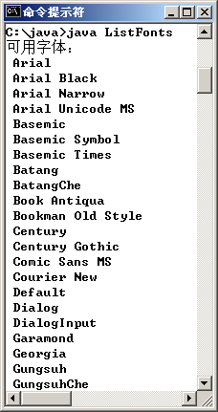
列出当前平台上所有可用字体
import java.awt.*;
public class ListFonts {
public static void main(String[] args) {
GraphicsEnvironment env =
GraphicsEnvironment.getLocalGraphicsEnvironment();
String[] fontNames =
env.getAvailableFontFamilyNames();
System.out.println("可用字体：");
for(int i=0; i<fontNames.length; i++)
System.out.println(" " + fontNames[i]);
}
}

Slide 165
颜色
java.awt.Color 类提供了13个可用作标准颜色的常量：
black（黑色） green（绿色）
red（红色） blue（蓝色）
lightGray（浅灰色） white（白色）
cyan（蓝绿色） magenta（洋红色）
yellow（黄色） darkGray（深灰色）
orange（橙色） gray（灰色）
pink（粉红色）

Slide 166
Color类的构造函数
Color类的构造函数如下：
- Color(int red,int green,int blue):使用三个分别代表红、绿、蓝的整数来表示它们混合的颜色。这些值必须在0到255之间。
-Color(float red,float green,float blue)：用三个浮点数指定红、绿、蓝的相对混合。
Color a= new Color(0.907F,2F,0F);
Color b= new Color(255,255,0);

Slide 167
设置颜色方法
如果要修改或设置组件的颜色，可以使用下列几种方法：
void setColor(Color newColor)：设置当前绘制的颜色
void setForeground(Color)：设置前景色
void setBackground(Color)：设置背景色

Slide 168
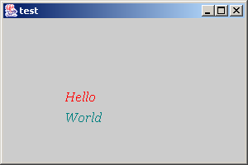
使用颜色示例
import java.awt.*;
import javax.swing.*;
class ColorsPanel extends JPanel {
public void paintComponent(Graphics g) {
Font f=new Font("Georgia",Font.ITALIC,16);
g.setFont(f);
g.setColor(Color.red);
g.drawString("Hello",75,100);
g.setColor(new Color(0,128,128));
g.drawString("World",75,125);
}
}

Slide 169
绘制图形 2-1
使用 AWT 时，通常通过调用 Graphics 对象的 drawXxx 或 fillXxx 方法来绘制图形。
通过drawXxx方法绘制图形边框，通过fillXxx 方法绘制填充图形。
这些对象用当前选择的颜色来绘制和填充，黑色是默认的颜色。

Slide 170
绘制图形 2-2
在 Java 2D 中，通常先创建 Shape 对象，然后调用 Graphics2D 对象的 draw 或 fill 方法。
Java 2D 库以面向对象的方式组合几何形体。
java.awt.geom包中囊括了一些有用的Shape实现。如:
Line2D
Rectangle2D
Ellipse2D

Slide 171
使用线条绘制图形
java.awt.Graphics中提供了一些方法用来绘制图形对象中的直线和多边形。方法如下：
void drawLine(int startX,int startY,int entX,int endY)：绘制一条直线
void drawPolygon(int x[],int y[],int numpoints)：绘制多边形轮廓
void fillPolygon(int x[],int y[],int numpoints):绘制填充多边形
void drawPolyline (int x[],int y[],int numpoints):绘制顺序连线，如果第一个点和最后一个点不同，该图形不封闭

Slide 172
绘制矩形和椭圆
void drawRect(int top, int left, int width, int height)：绘制矩形边框
void fillRect(int top, int left,int width, int height) ：绘制填充矩形
void drawOval(int top, int left, int width, int height)：绘制椭圆边框
void fillOval(int top, int left,int width, int height) ：绘制填充椭圆

Slide 173
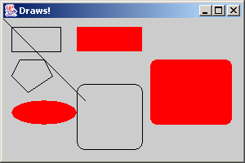
绘图示例
class ShapesPanel extends JPanel{
public void paintComponent(Graphics g) {
super.paintComponent(g);
g.drawLine(0,0,100,100);//画线
g.drawRect(10,10,60,30); //绘制矩形
g.drawRoundRect(90,80,80,80,20,20);//绘制圆角矩形
int xpoints[]={20,50,60,30,10};
int ypoints[]={50,50,70,90,70};
g.drawPolygon(xpoints,ypoints,5);//绘制多边形
g.setColor(Color.red);//设置颜色
g.fillRect(90,10,80,30);//绘制填充矩形
g.fillRoundRect(180,50,100,80,15,15);//绘制填充圆角矩形
g.fillOval(10,100,80,30); //绘制填充椭圆
}
}

Slide 174
Toolkit 对象
ToolKit 是一个抽象类，它 作为 AWT 工具箱，提供了 GUI 最底层的 Java 访问，例如从系统获取图像、获取屏幕分辨率，获取屏幕色彩模型、全屏的时候获得屏幕大小等
要获得 Toolkit 对象，可以使用 Toolkit 类的静态 getDefaultToolkit 方法。
Toolkit getDefaultToolkit() ：返回缺省工具包。
Image getImage(String filename) ：返回一个将从文件中读取其像素数据的图像。参数filename 包含图像文件（例如，GIF 或 JPEG 文件）
boolean drawImage(Image img, int x, int y, ImageObserver ob) ： 绘制比例图像。

Slide 175
显示图像文件的实例
以下提供了从当前目录获取本地图像文件的代码（如果图像文件不在当前目录中，必须提供完整的路径名）：
String name="xyz.gif";
Image img=Toolkit.getDefaultToolkit().getImage(name);
要从网络中获得图像文件，必须提供 URL，例如：
URL u=new URL(“http://www.xyz.com/image.gif”);
Image img= Toolkit.getDefaultToolkit().getImage(u) ;

Slide 176
小结
本章内容
事件是描述事件源状态变化的对象。用户与GUI组件交互就会生成事件。
事件源是一个生成（或触发）事件的对象。当这个对象的内部状态改变时，事件就会发生。
在Java事件处理中，所有的事件都派生自类EventObject。此类是在 java.util包中定义。
在发生事件时，事件源将调用监听器定义的相应方法。
适配器类包括所有方法，但不包含功能。
Swing的结构层次、布局管理，以及如何为其编写事件处理程序
很多Swing组件都要使用的特色如边框、外观风格、线程、定时器
Java的绘图机制，及实现更为出色绘图效果的Java 2D

Slide 177
Thanks!

